Slide 1
수위 예측 프로젝트 중간 발표
서강대학교 수학과 김종락 교수님 연구실
CICAGO-Lab Department of Mathematics Sogang University
2025. 08. 13 (수) 4:00 PM

Slide 2
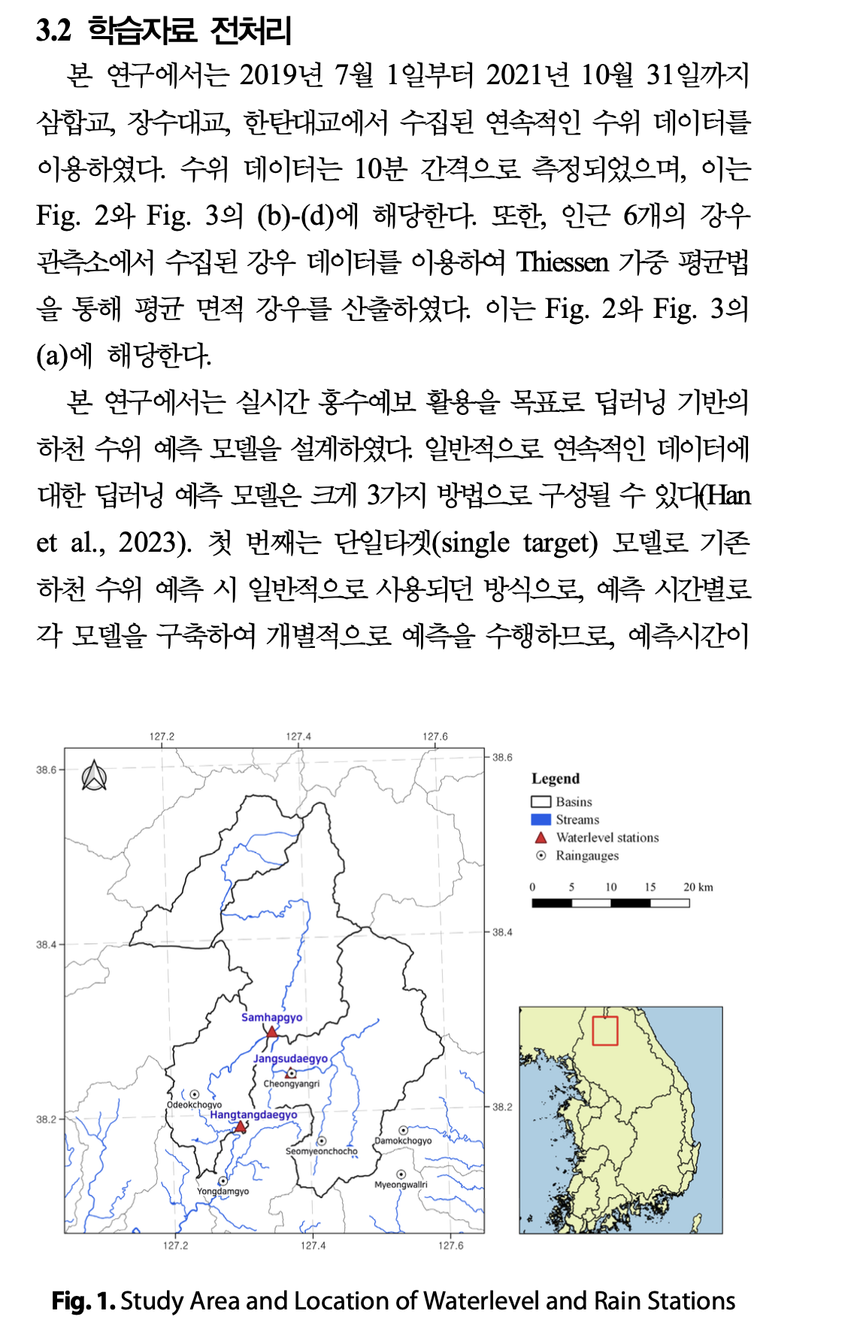
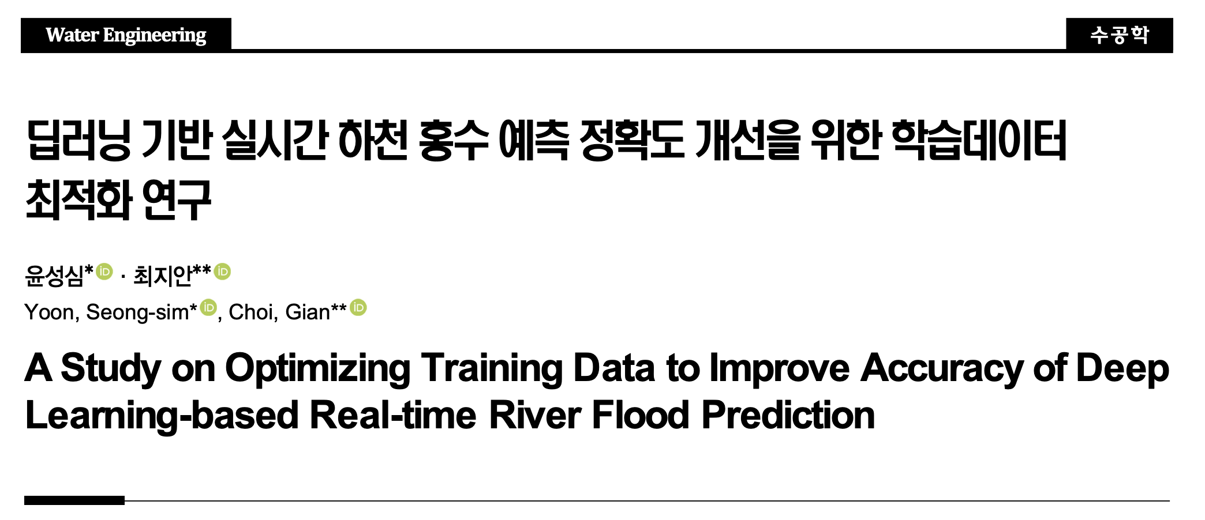
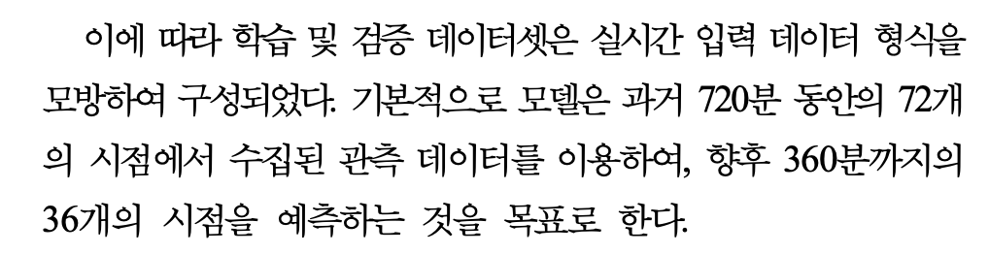
논문 리뷰

Slide 3
Contents
Thiessen 가중법에 대한 설명 및 무심천에 적용 (백태효 연구원)
Thiessen 가중법 산출 방식
﻿﻿무심천 Thiessen 법 기반 영역 분할 및 Thiessen 비 산출
면적 강우량 리뷰 및 구현 (백재현 연구원)
강우 데이터 수집 이슈 설명
면적 강우량에 대한 논문 리뷰 후 GNN 으로 확장
Discussion
예측 모델 baseline 구현 현황 (김건휘 연구원)
Discussion

Slide 4
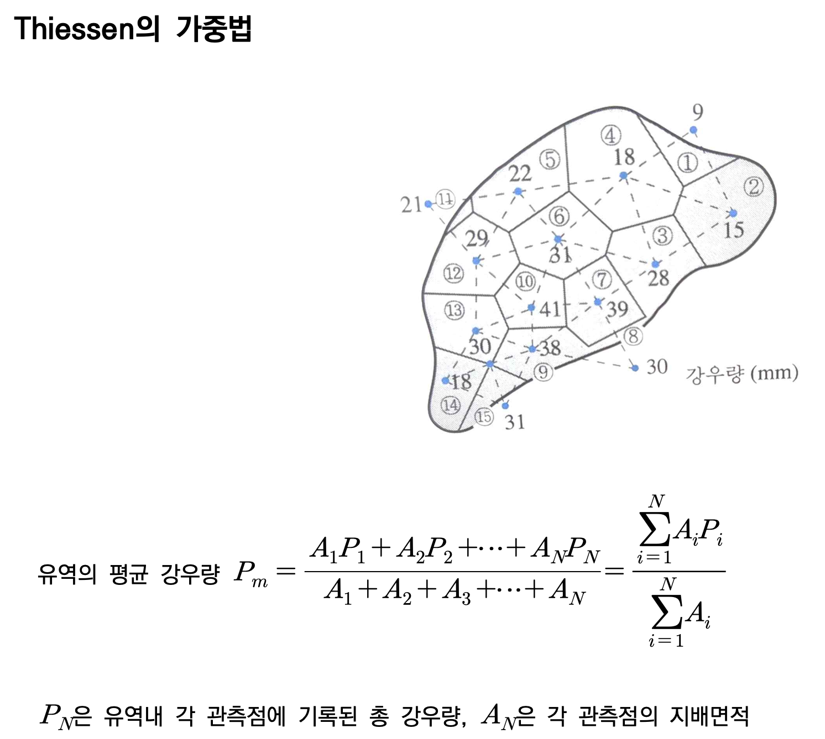
Thiessen 가중법 산출 방식

Slide 5
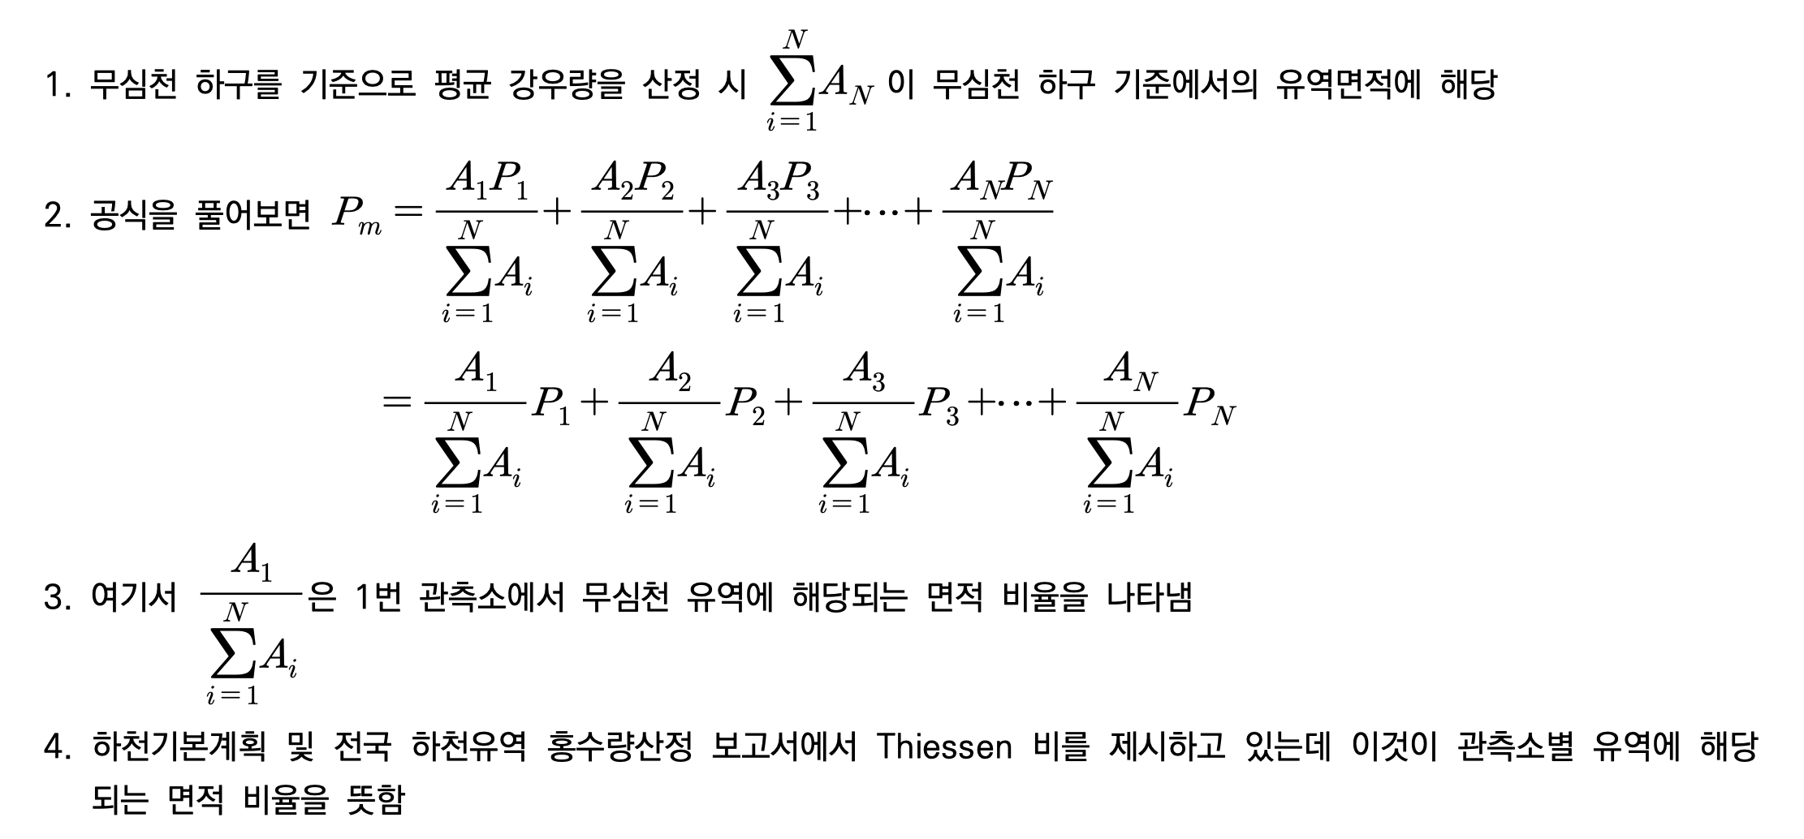
Thiessen 가중법 산출 방식

Slide 6
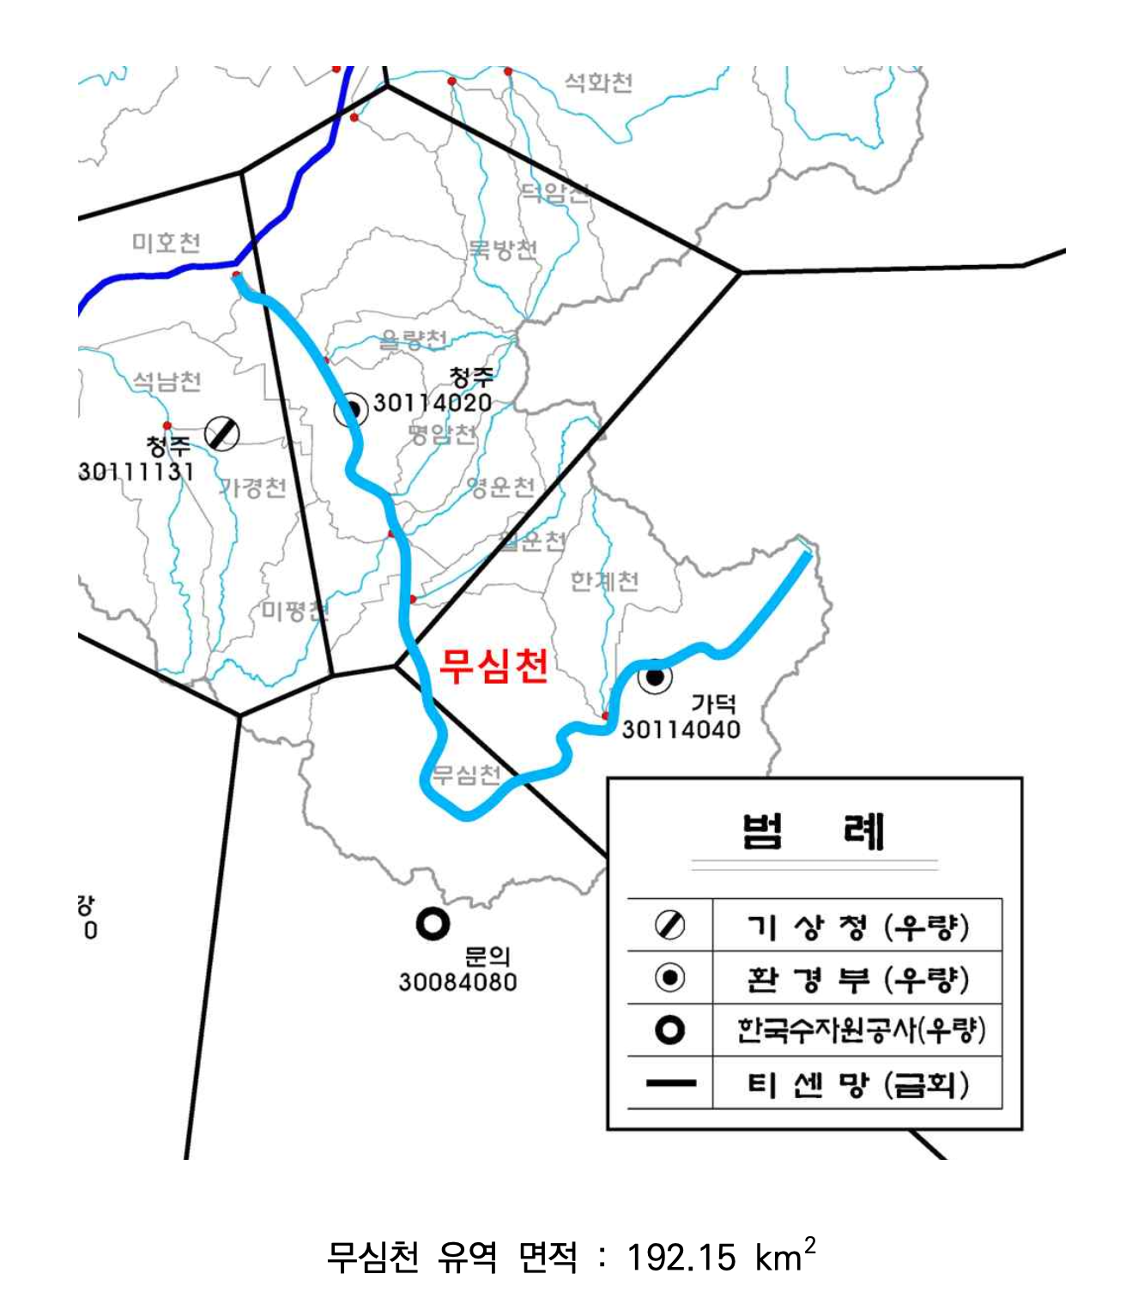
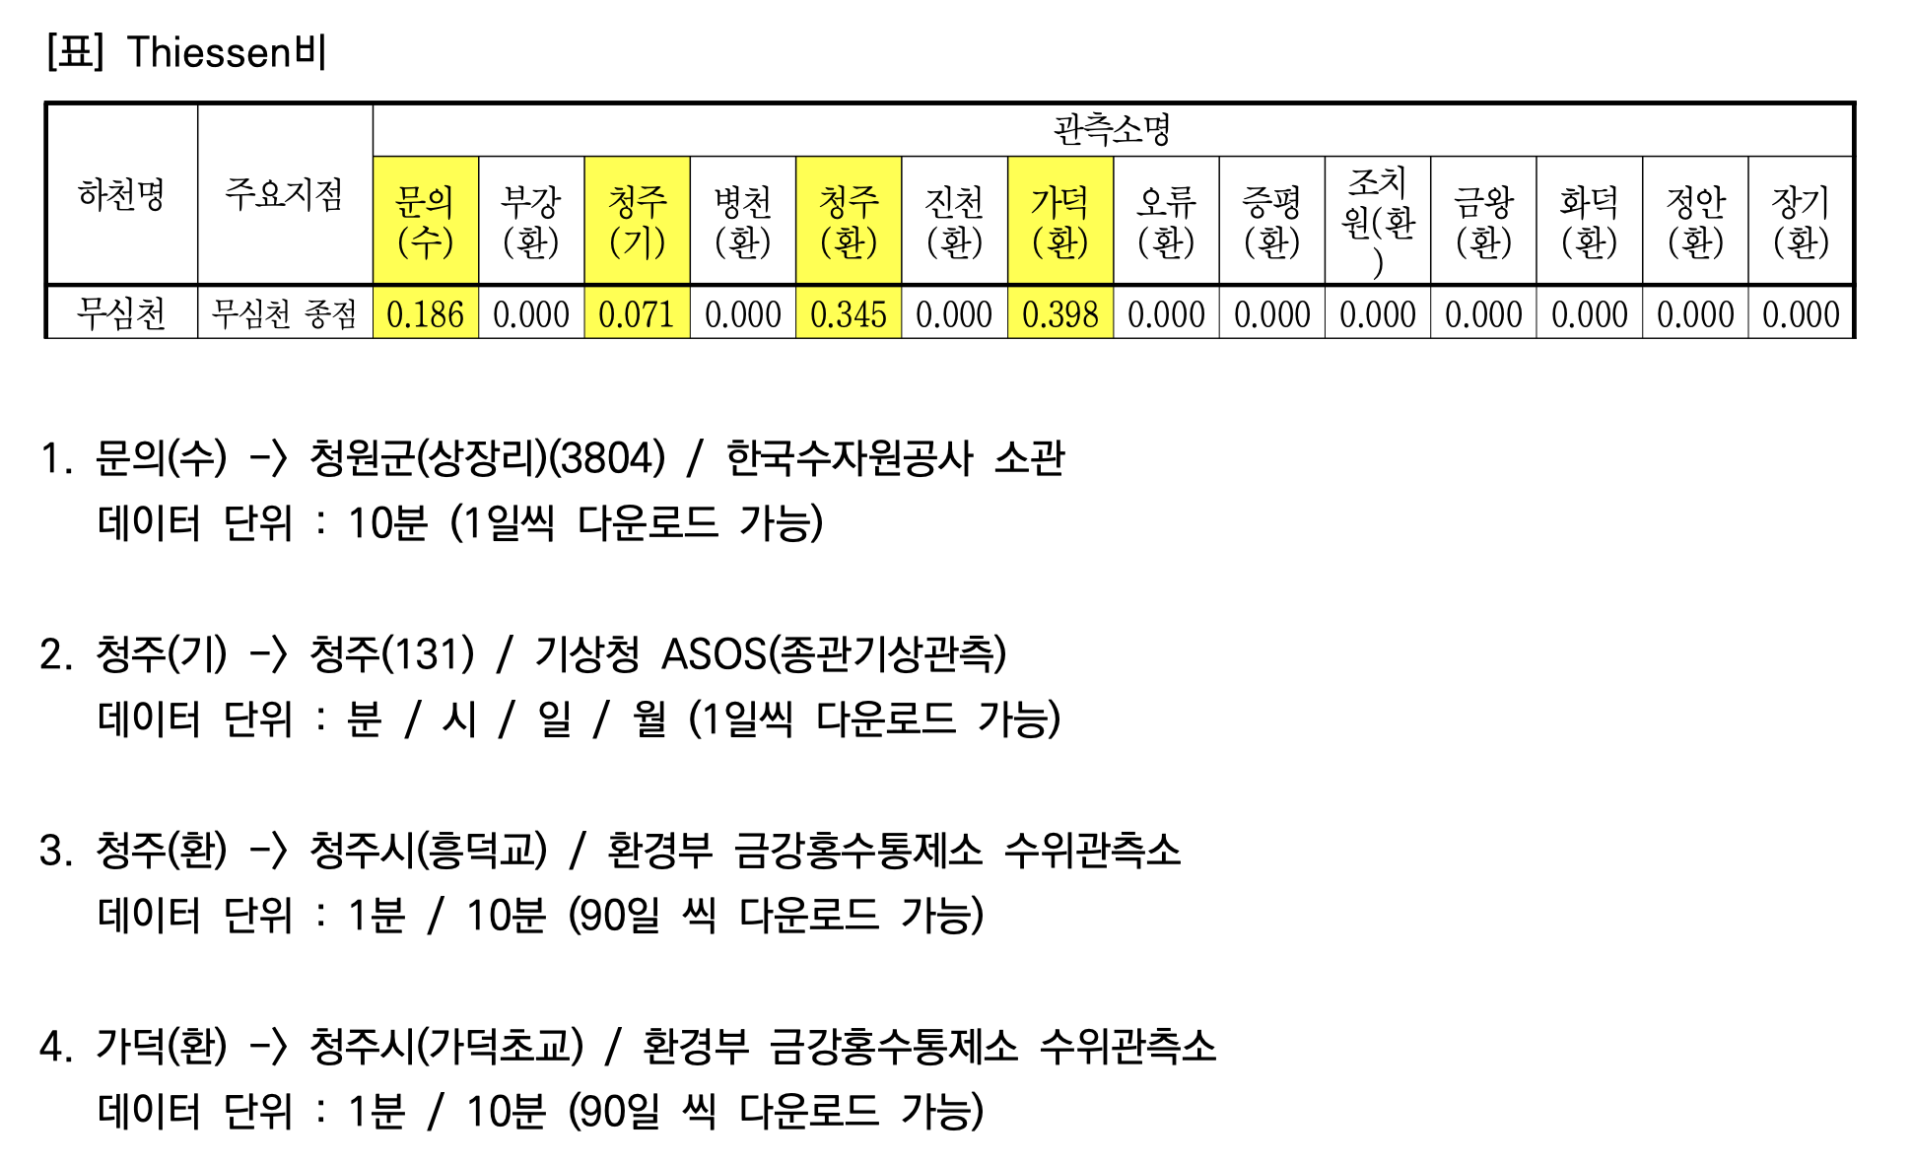
무심천 Thiessen 법 기반 영역 분할
및 Thiessen 비 산출

Slide 7
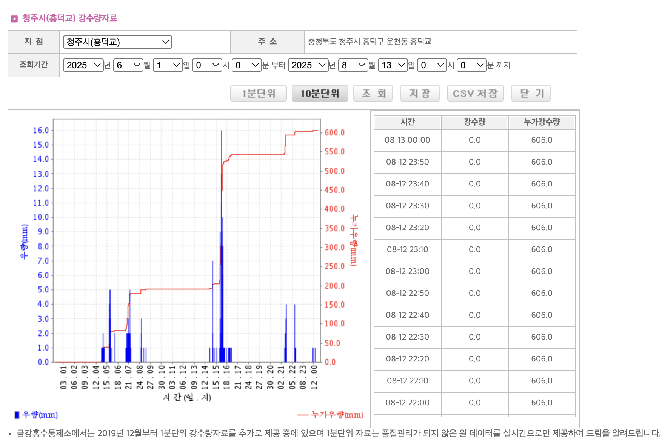
강수 데이터 수집(환경부 홍수 통제소) – 90일 가능

Slide 8
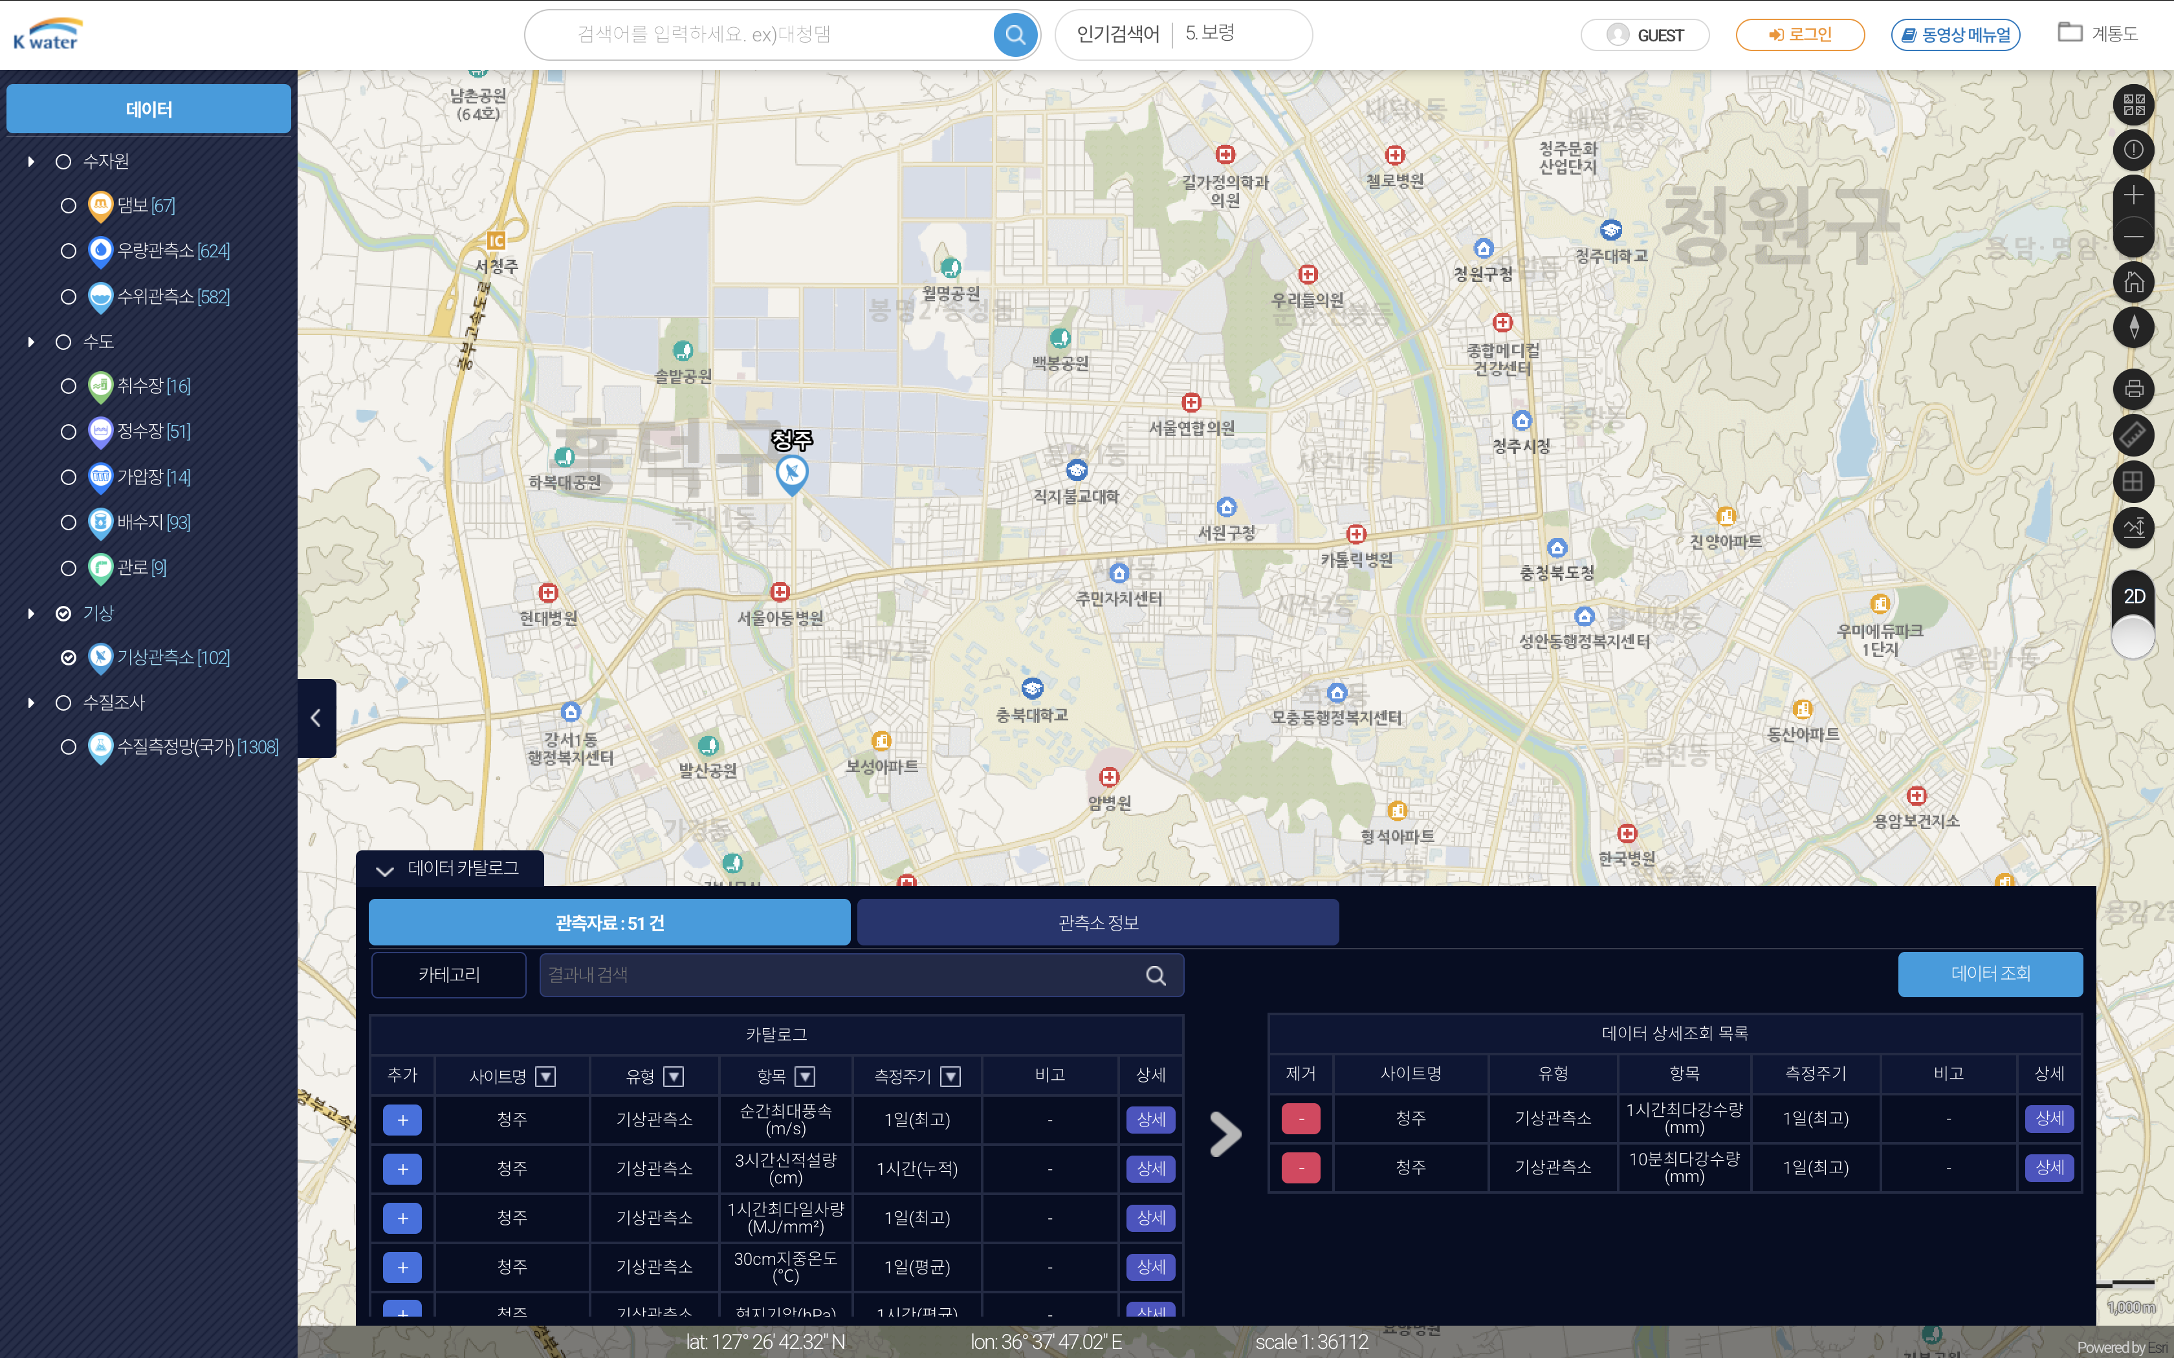
강수 데이터 수집(한국 수자원공사) – 데이터 이슈 발생

Slide 9
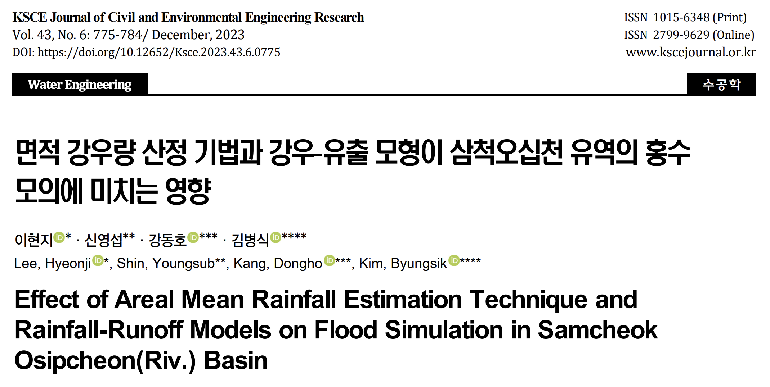
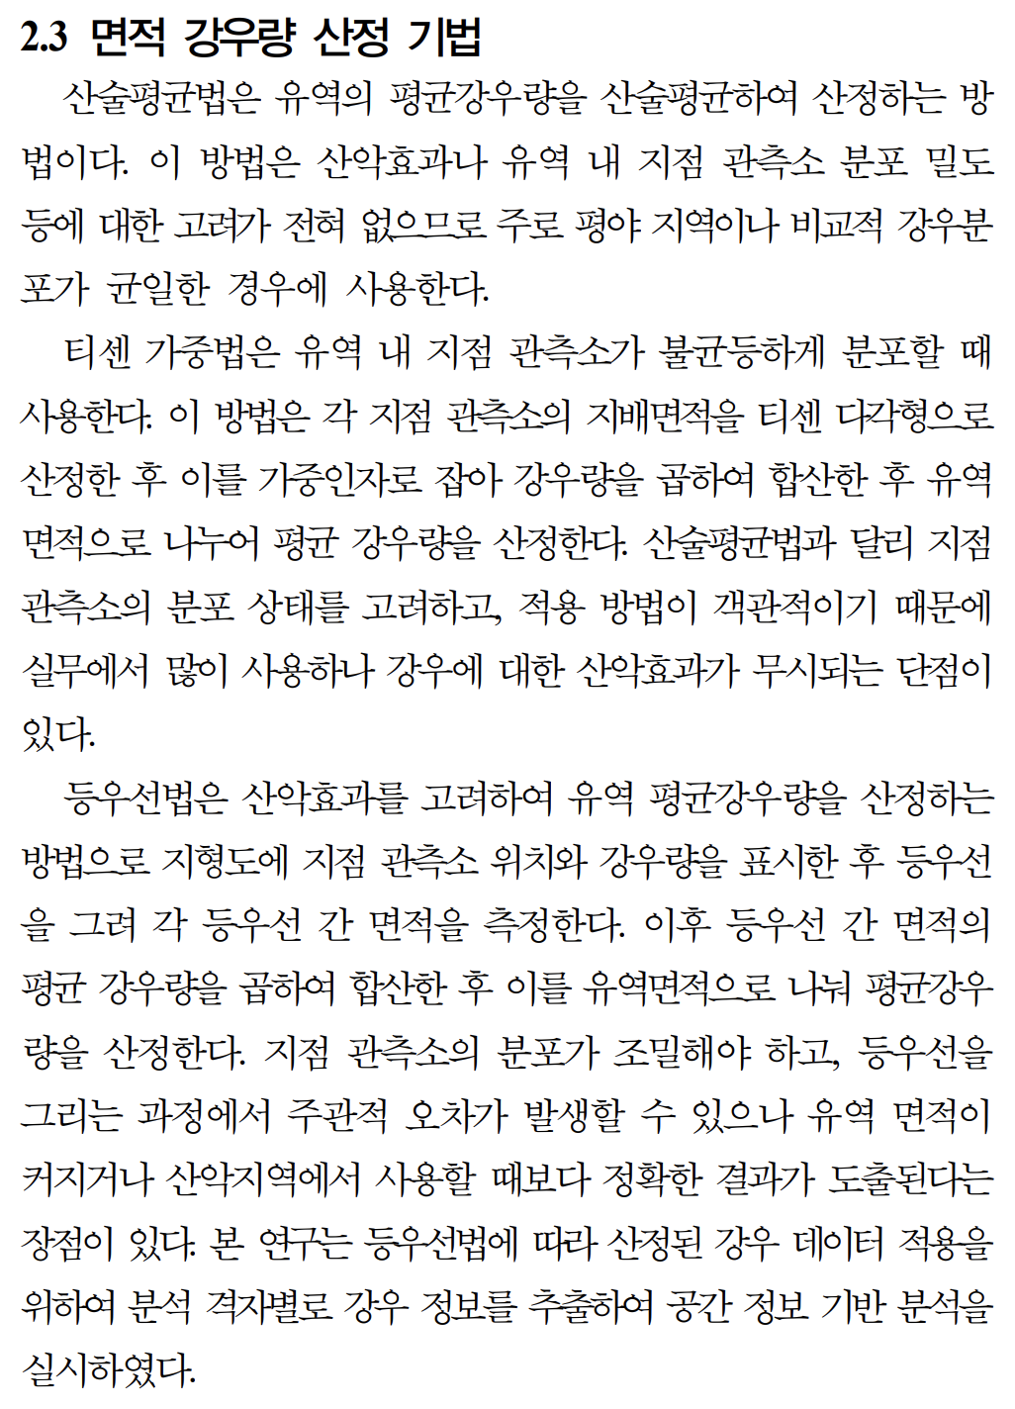
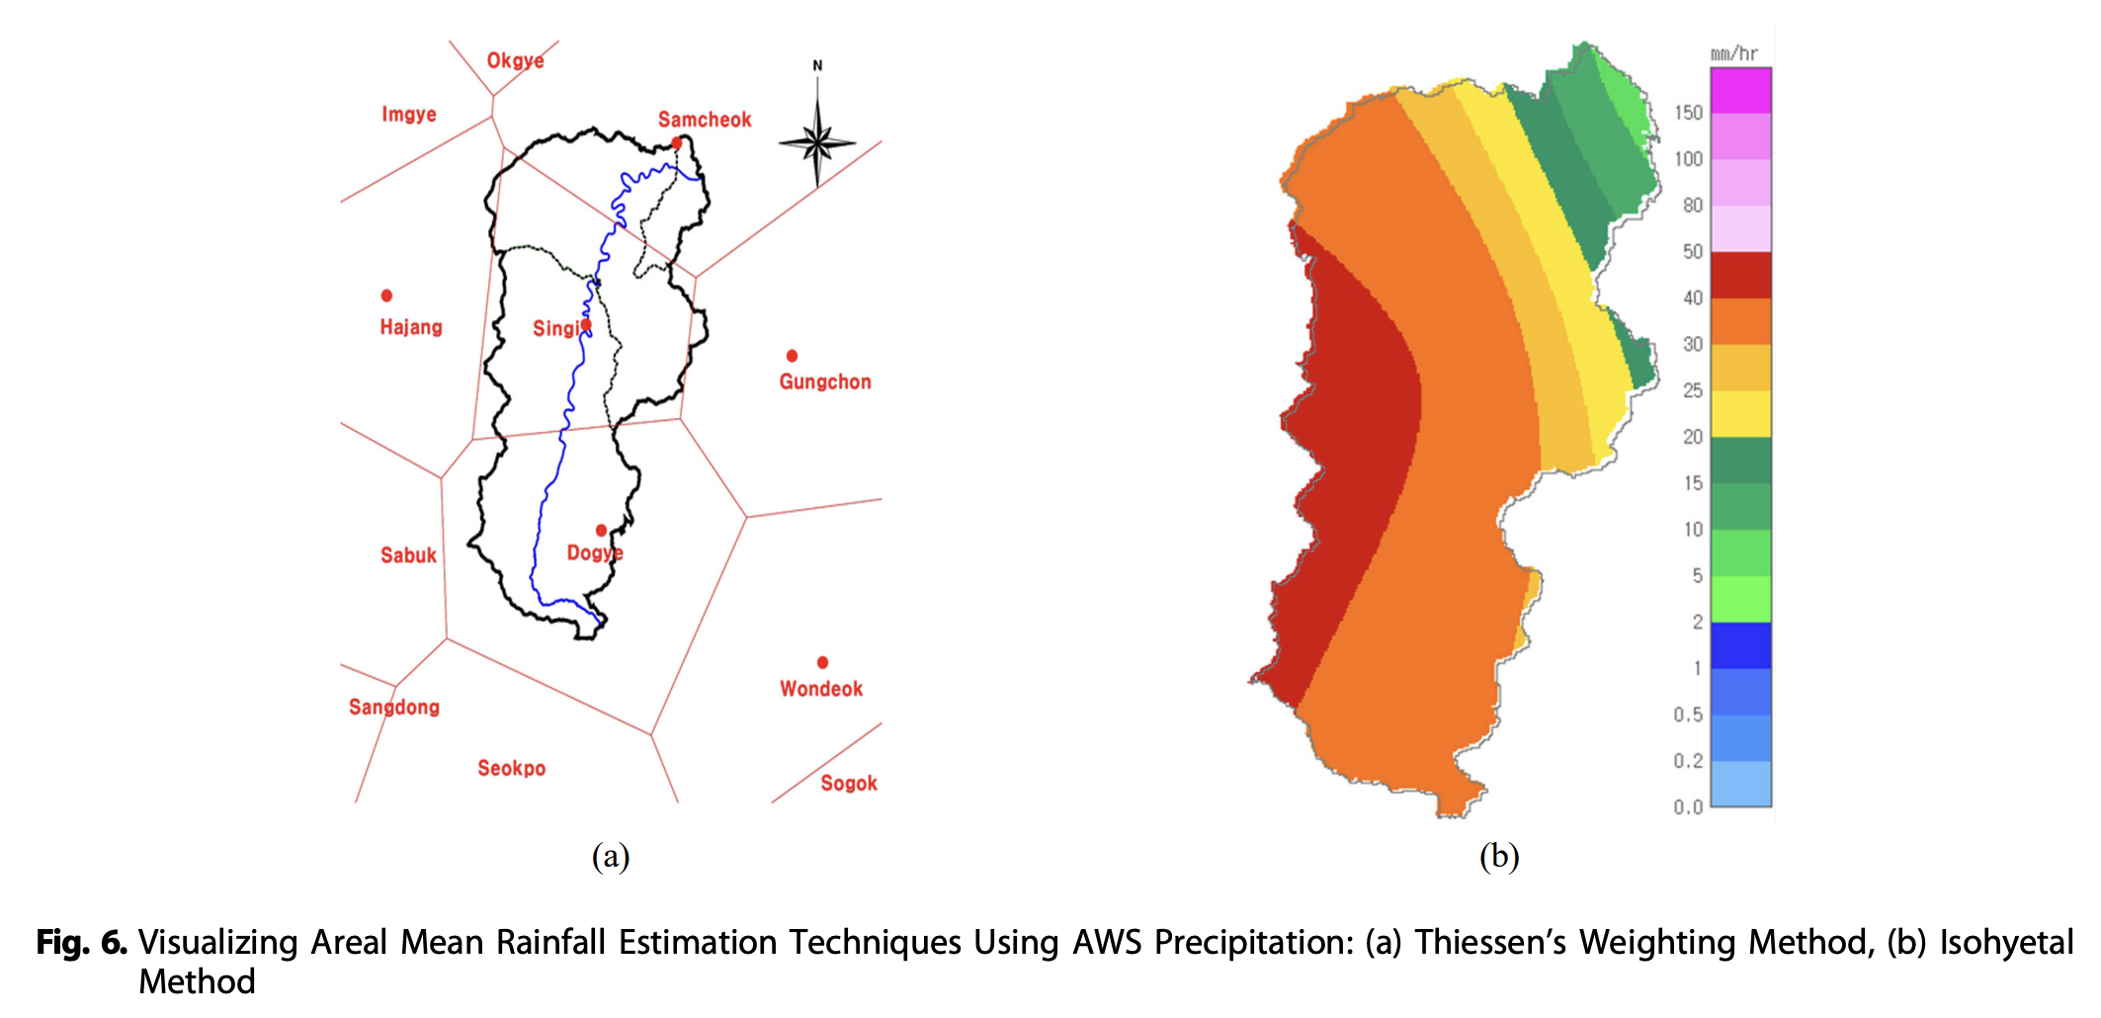
Thiessen 가중법의 효과를 설명하는 논문 리뷰

Slide 10
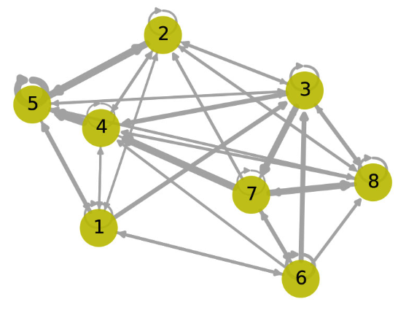
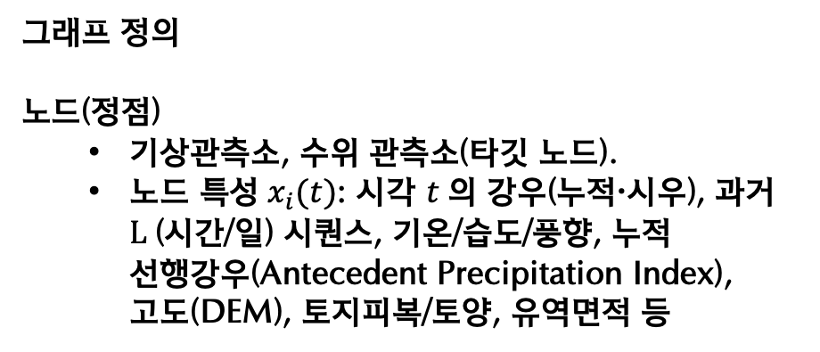
GNN 적용(2025.04.15 (화) 미팅 자료 참고)
장창래 교수님의 아이디어:
예측이 쉬운 곳(무심천과 같은 도시하천)에서의 예측이 보다 다양한
지류가 모이는 하천의 예측을 도울 수 있지 않을까?
그래프 정의
노드(정점)
기상관측소, 수위 관측소(타깃 노드).
노드 특성$x_{i}(t)$: 시각 $t$의 강우(누적·시우), 과거 $L$(시간/일) 시퀀스, 기온/습도/풍향, 누적 선행강우(Antecedent Precipitation Index), 고도(DEM), 토지피복/토양, 유역면적 등
엣지 속성: 거리, 고도차, 강수이동시간(분), 상관계수 등
>> 금강 유역 전체를 하나의 그래프 네트워크로 해석 가능 > 면적과 고도를 모두 고려 가능

Slide 11
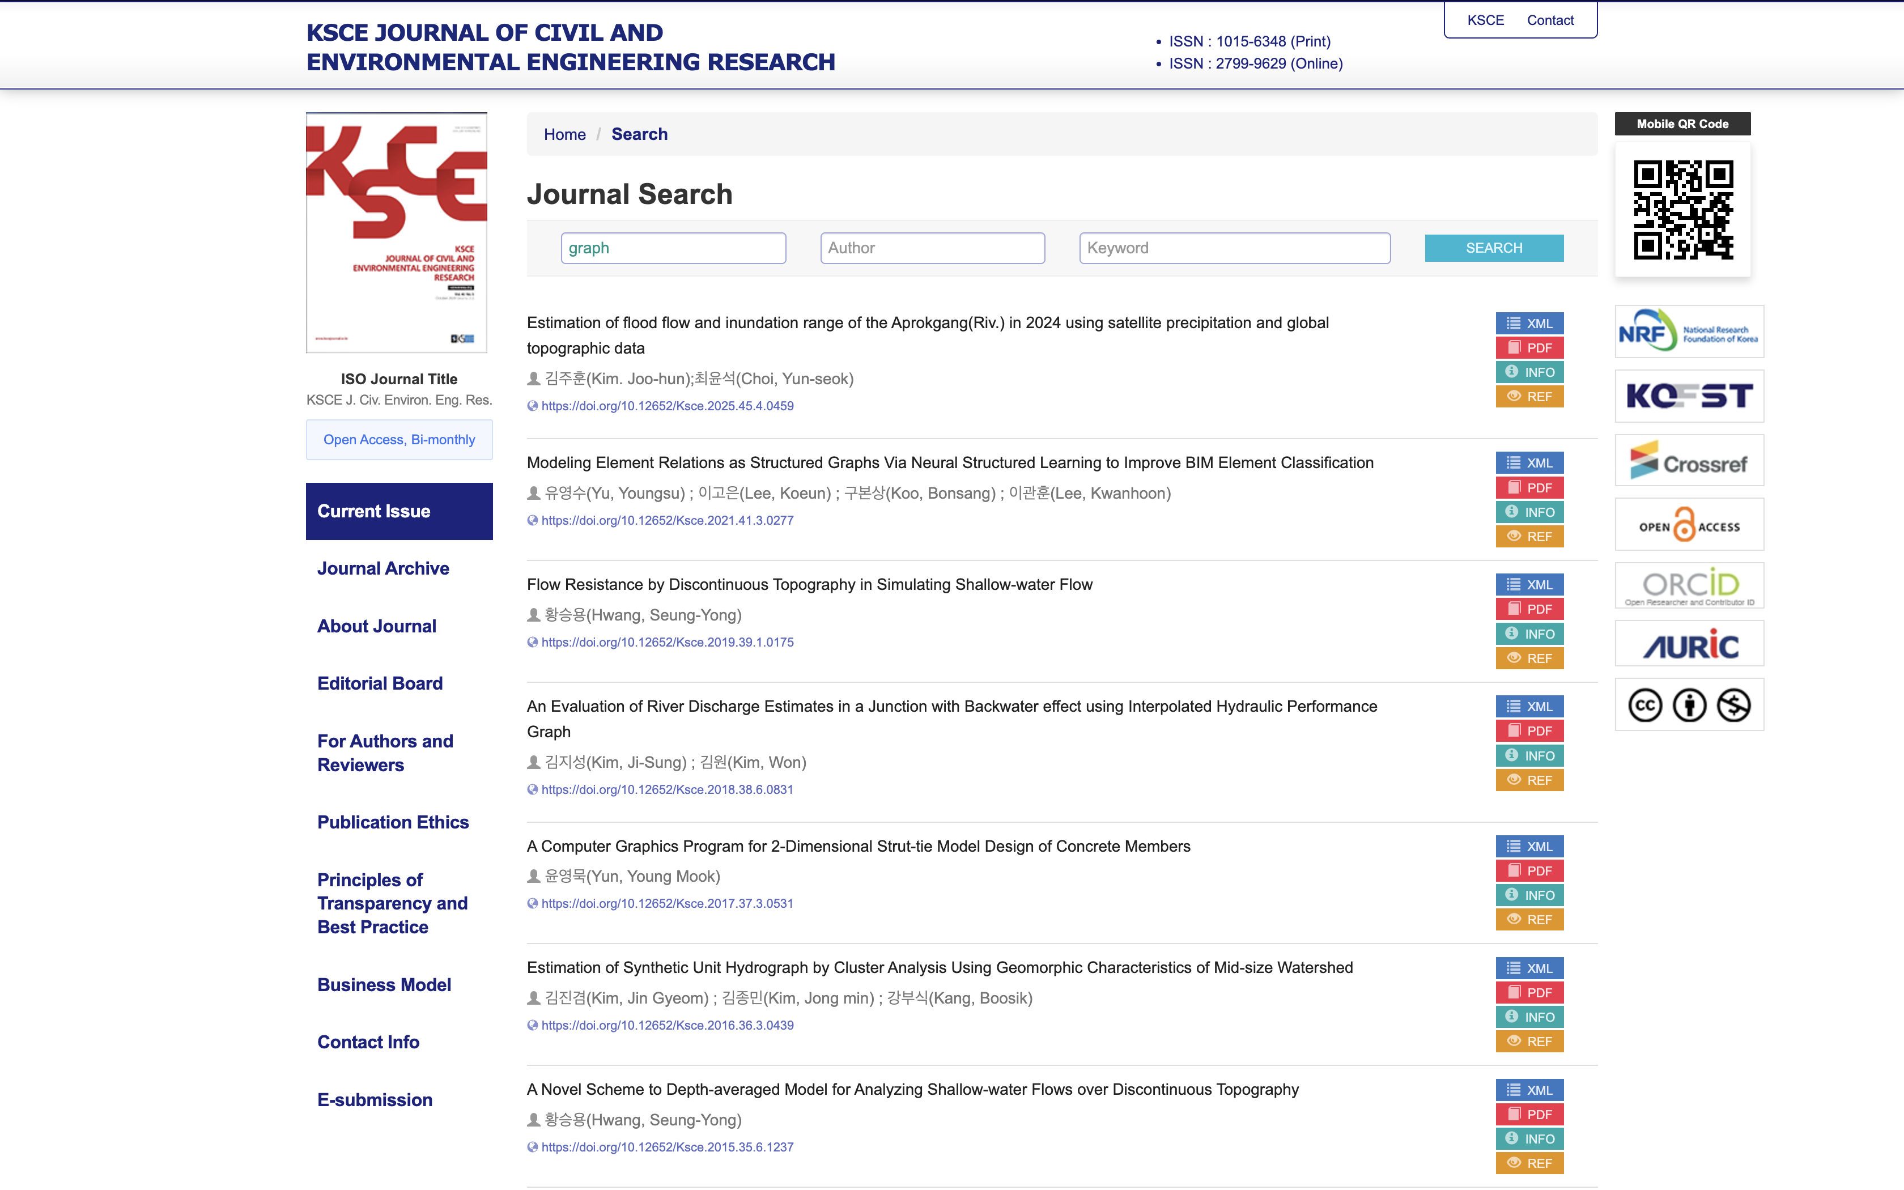
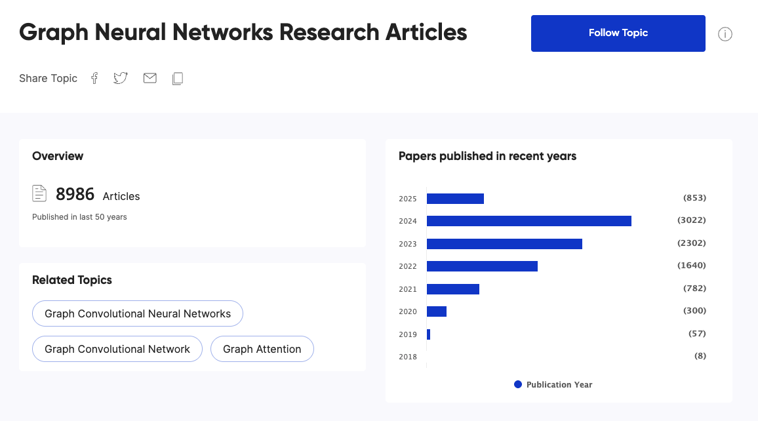
GNN에 대한 학문적 관심도(2025.04.15 (화) 미팅 자료 참고)
https://discovery.researcher.life/topic/graph-neural-networks/18173425?page=1&topic_name=Graph%20Neural%20Networks

Slide 12
GNN 기반 홍수/수위 예측 논문 리스트업(2025.04.15 (화) 미팅 자료 참고)
논문 제목 및 저널 정보 | 모델이름 | 코드공개여부 | 데이터셋 공개 여부 | 연구 지역 | 추가 메모
From data to action in flood forecasting leveraging graph neural networks and digital twin visualization. (Nature 산하의 오픈 액세스 저널인 Scientific Reports에 게재된 논문) | LocalFLoodNet | 미공개 | 공개 (캐나다 환경 및 기후 변화 데이터 등) | 캐나다 퀘벡주 테레본 | 수위 예측에 초점; 코드 미공개.
A spatial–temporal graph deep learning model for urban flood nowcasting leveraging heterogeneous community features. (Nature 산하의 오픈 액세스 저널인 Scientific Reports에 게재된 논문) | ASTGCN | 미공개 | 부분 공개 (해리스 카운티 홍수 관리국 등); 일부 비공개 (INRIX, X 데이터 | 미국 텍사스주 해리스 카운티 | 인간 감지 데이터 활용; 코드 미공개.
A New Graph-Based Deep Learning Model to Predict Flooding with Validation on a Case Study on the Humber River. (MDPI/water (SCIE) 에 게재된 논문) | GNN-SAGE | Google Drive: GNN-SAGE 코드 | 공개: 데이터 소스 | 캐나다 온타리오주 험버 강 | 코드 및 데이터 공개; 실제 강 시스템 검증.
Rapid Spatio-Temporal Flood Modelling via Hydraulics-Based Graph Neural Networks. (Hydrology and earth system sciences (SCIE, open access) 에 개재된 논문) | SWE-GNN | GitHub: SWE-GNN 코드 | Zenodo: 데이터셋 | 일반 (무작위 지형 시뮬레이션) | 코드 및 데이터 공개; 다양한 지역에 적용 가능.
Graph neural network-based anomaly detection for river network systems. (비공식 저널: F1000Res (IF=8.5)에 개재) | GDN/GDN+ | GitHub: GDN 코드 | Zenodo: 데이터셋 | 호주 허버트 강 | 이상 탐지 특화; 코드 및 데이터 공개.

Slide 13
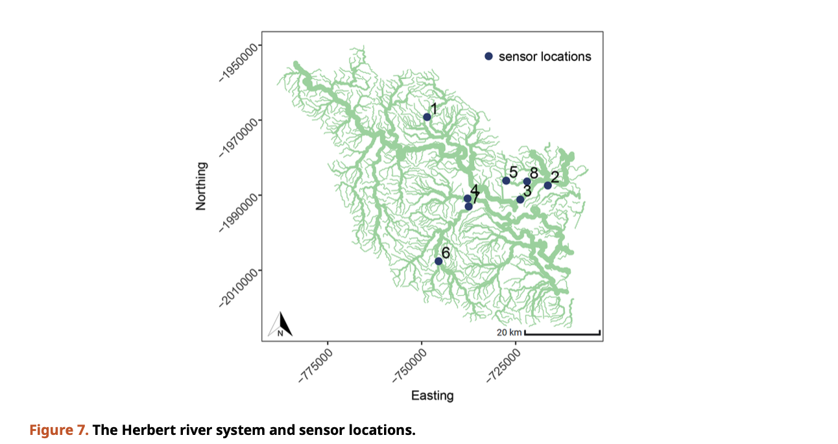
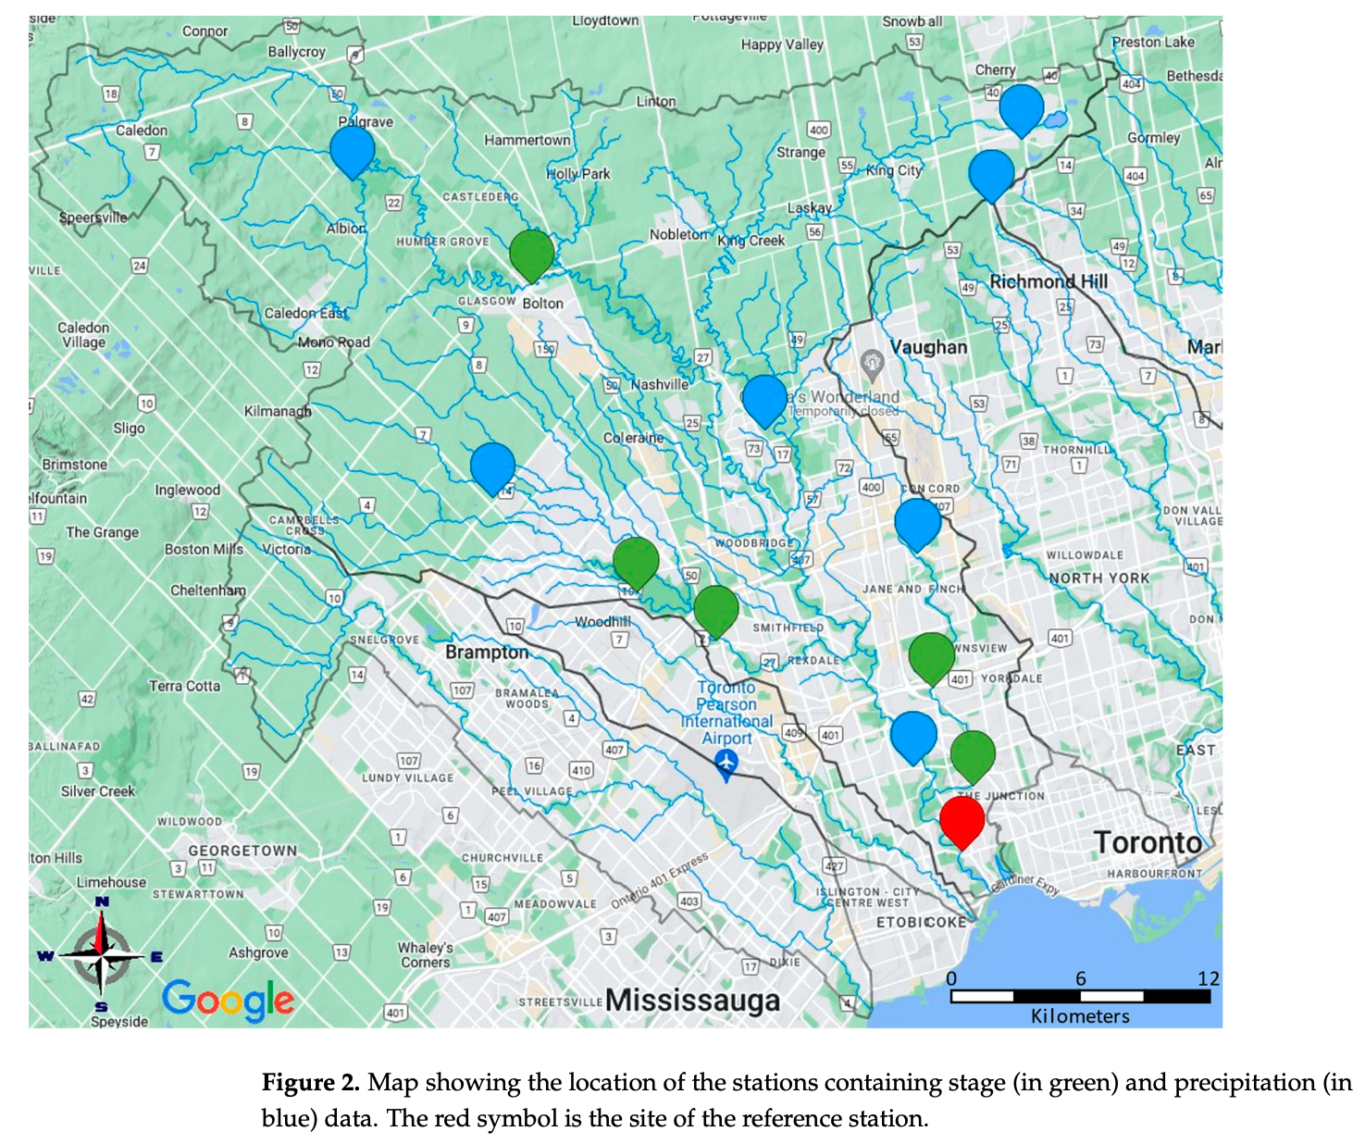
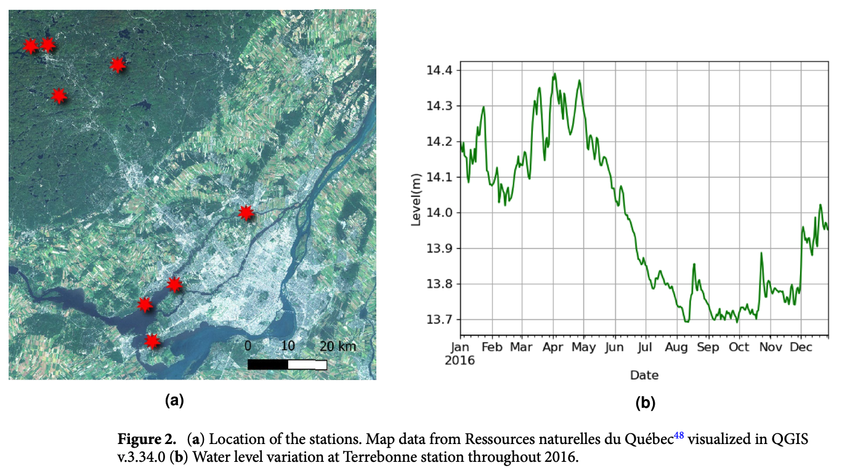
예측 대상이 유사한 셋업(2025.04.15 (화) 미팅 자료 참고)

Slide 14
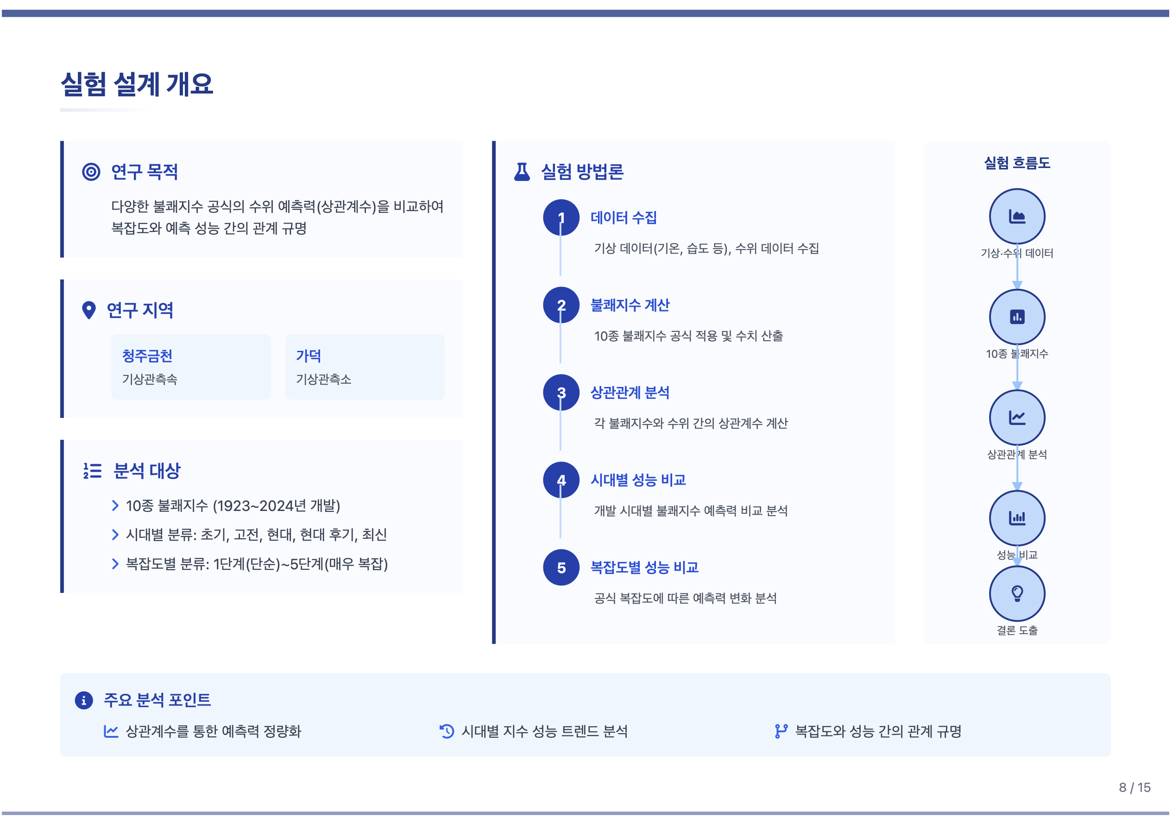
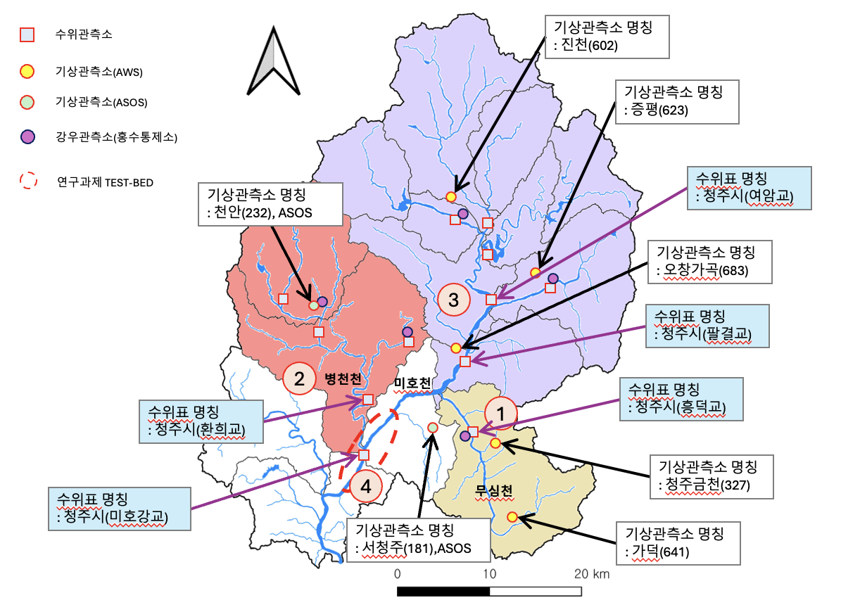
GNN 의 특징(1) 해석 가능성(설명가능 AI)
GNN 을 통해 얻을 수 있는 인사이트
GAT/Transformer의 attention으로 “어떤 관측소의 정보가 타깃 수위에 기여했는가”를 시각화.
엣지 SHAP/Integrated Gradients: 특정 호우 사건에서 기여도 높은 경로(상류노드→하류노드) 도출.
가상 차단 실험: 특정 관측소/엣지 제거 시 성능 변화 → 관측망 최적화 인사이트.

Slide 15
GNN 의 운용 고려사항 및 기대효과
기대효과(Thiessen 대비)
운용 고려사항
고정 가중 평균(Thiessen)은 “인접 면적 비율”만 반영하지만, GNN은
거리·고도·유역 연결성·지연시간을 동시에 반영
호우 이동 방향/속도에 따른 동적 상호작용을 학습,
비선형 누적·포화 효과(토양 포화, 선행강우)를 내재적으로 모델링. → 피크 크기/도달시간 예측에서 Thiessen/산술평균 대비 향상 가능성이 큼.
리드타임별 모델(1h, 3h, 6h, 12h, 24h) 또는 멀티호라이즌 단일 모델.
추론 지연: 수 분 내 추론 가능(수십~수백 노드 규모).
강건성: 관측소 다운/결측 대비 마스킹·드롭엣지 학습.
레이더/수치예보 결합: 관측+예보를 동시에 투입해 리드타임 확장.

Slide 16
Discussion
하천 유역 및 관측소에 대한 선정
GNN 으로 얻고 싶은 인사이트(논문 주제) 에 대한 논의
가상 차단 실험: 특정 관측소/엣지 제거 시 성능 변화 → 관측망 최적화 인사이트.
엣지 SHAP/Integrated Gradients: 특정 호우 사건에서 기여도 높은 경로(상류노드→하류노드) 도출.
GAT/Transformer의 attention으로 “어떤 관측소의 정보가 타깃 수위에 기여했는가”를 시각화.
예측 모델의 선정

